Slide 1

Анализ результатов ВПР, ГИА по химии за 2019 год
07 октября 2019 г
Клинова М.Н., н. с. отдела СФГОС ИРО ПК

Slide 2

Подробные содержательные анализы результатов трех основных мониторингов качества химического образования в Пермском крае за 2019 год (ВПР, ОГЭ, ЕГЭ) в ближайшее время будут общедоступны в формате электронного сборника.
Аналитики – Зубарев М.П., Сурикова О.В., Клинова М.Н.

Slide 3
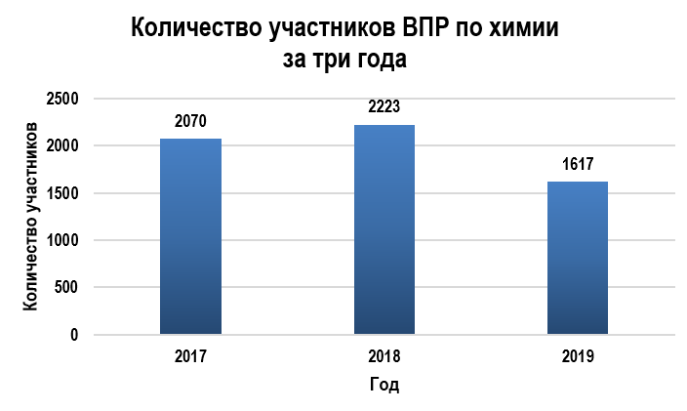
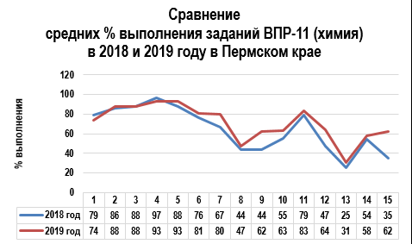
Всероссийская проверочная работа
18 апреля 2019 г
ВПР

Slide 4
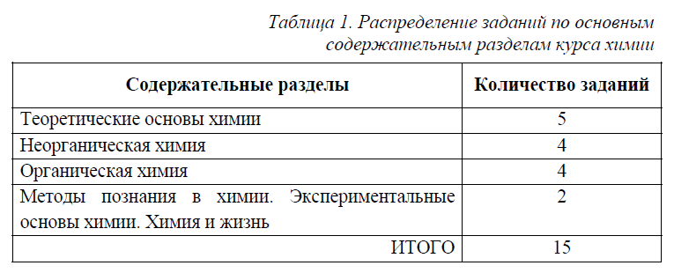
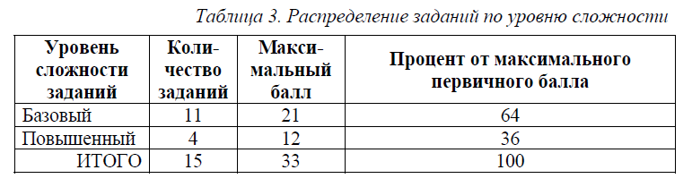
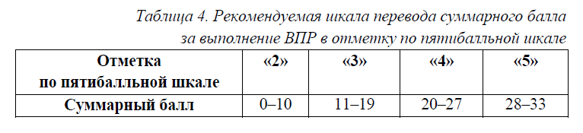

Slide 5
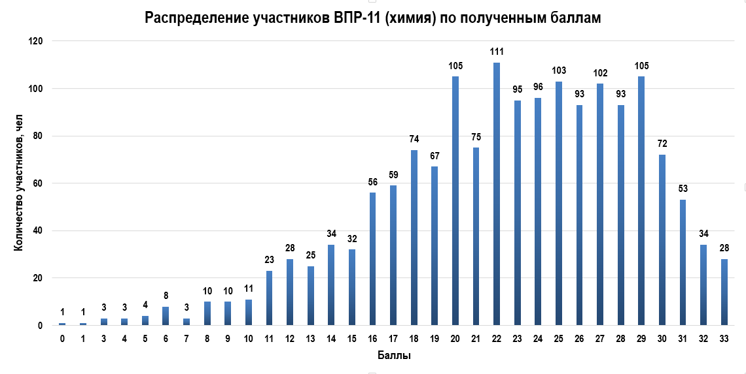
«НЕ СДАЛИ»
«СДАЛИ»

Slide 6
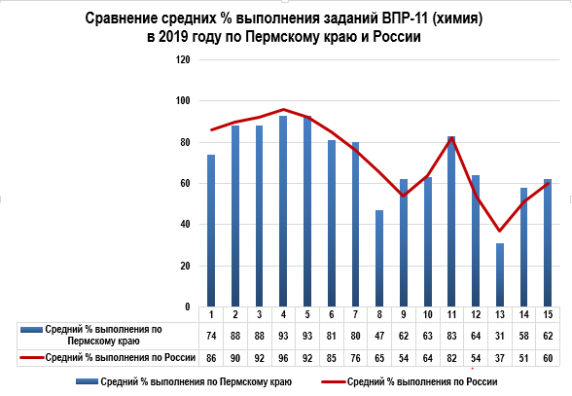
В 8-и из 15-и заданий ВПР по химии результаты 11-классников Пермского края оказались ниже общероссийских

Slide 7
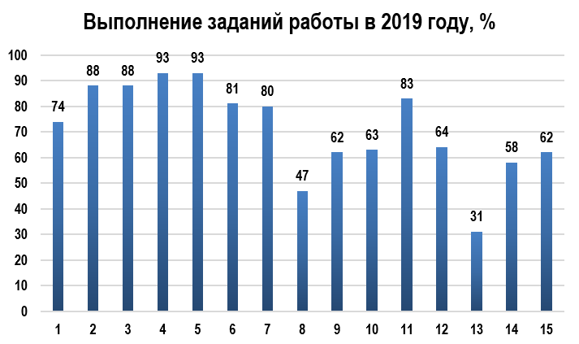
Нижняя граница нормы усвоения для заданий базового уровня
Нижняя граница нормы усвоения для заданий повышенного уровня
Элементы предметного содержания двух заданий ВПР нельзя считать освоенными

Slide 8
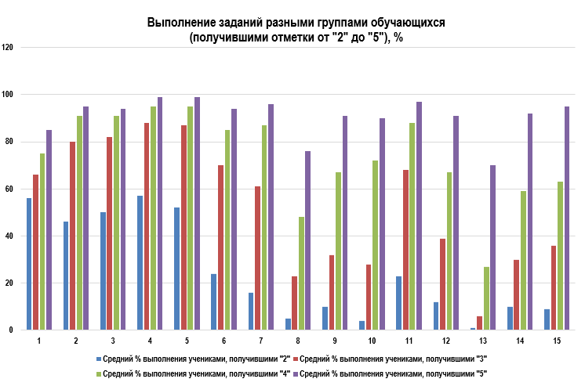

Slide 9
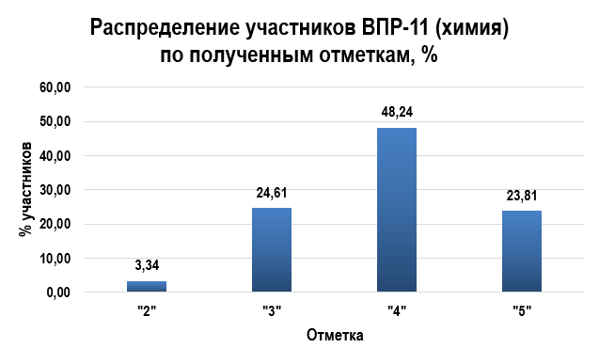
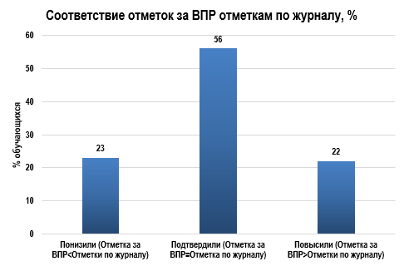

Slide 10
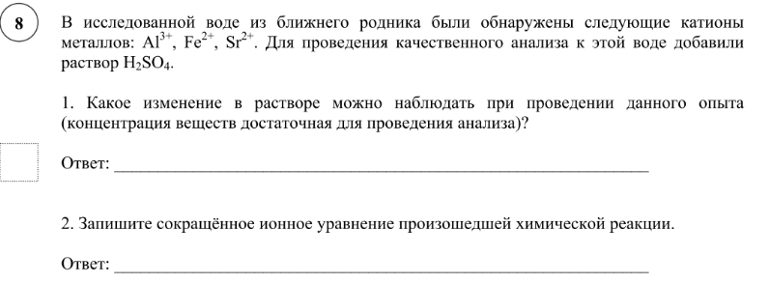
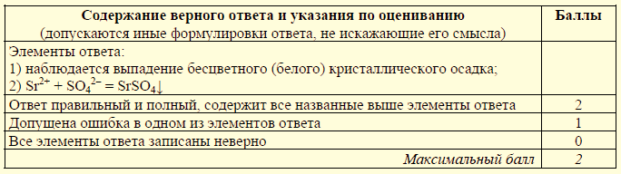
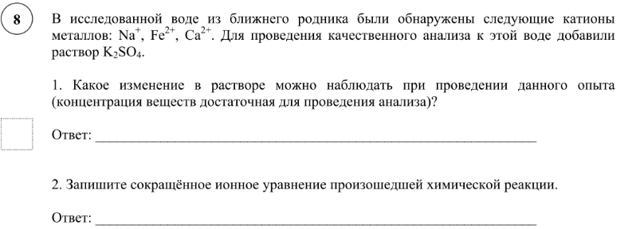
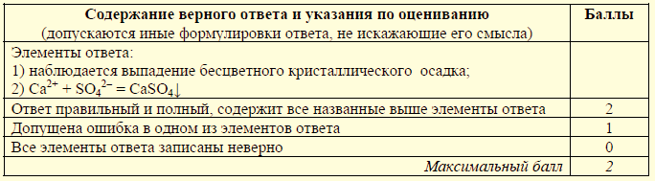
Б
2 балла
Возможно, в заданиях № 8 создателям КИМ следует подумать над правильностью формулировки критерия о цвете осадков…

Slide 11
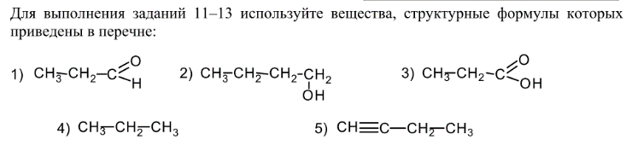
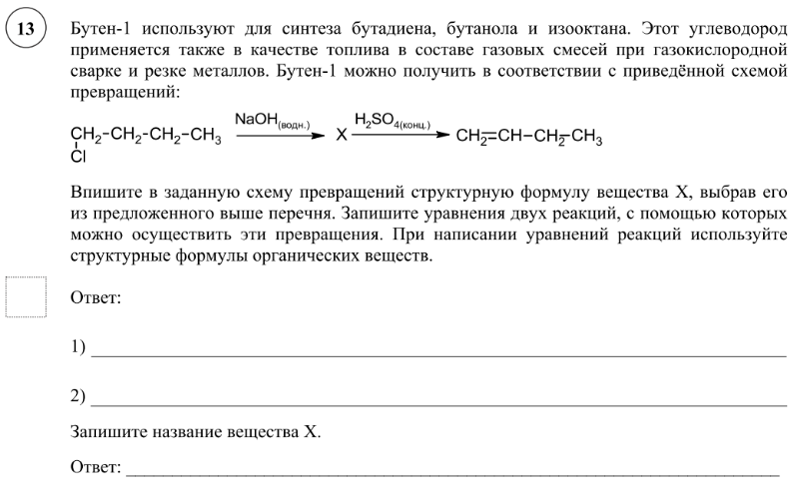
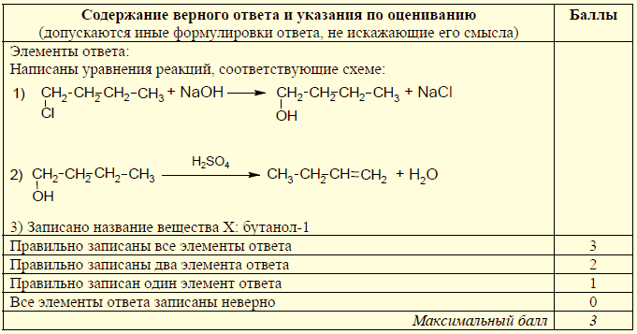

Slide 12
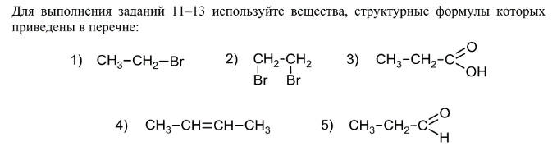
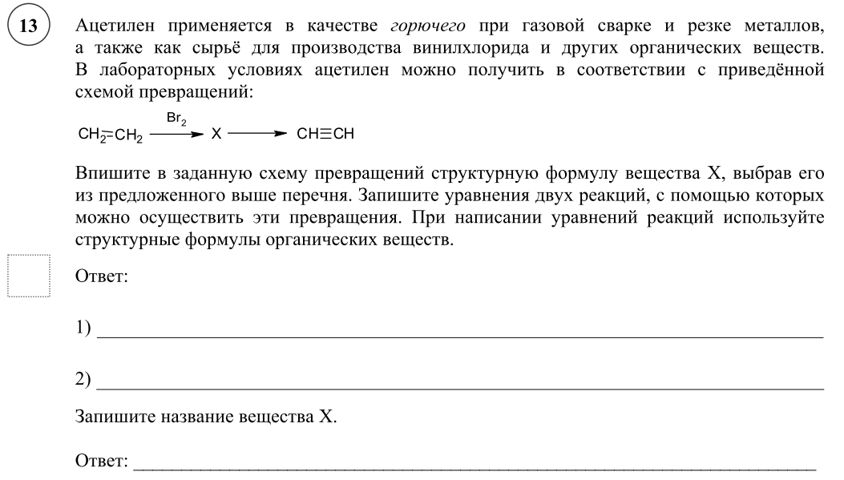
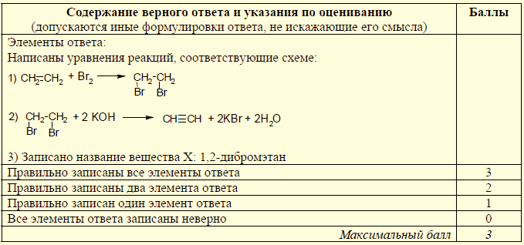
П
3 балла
Задание этого варианта для школьников могло оказаться чуть сложнее, т.к. для «осуществления» второй стадии подобрать вещество нужно самостоятельно

Slide 13
В прошлом году на аналогичном вебинаре был указан перечень информационных источников для подготовки к ВПР (печатные пособия разных авторов и образовательные Интернет-порталы).
Сегодня у меня (и не только у меня) нет твердой уверенности, что 11-классников нужно специально готовить к ВПР…
Можно ли это вообще сделать?...
Разнообразие формулировок большинства заданий в работе
«Натаскать» и на форму, и на содержание заданий трудно
ЛУЧШЕ ПРОДОЛЖИТЬ РАБОТУ НАД ПОНИМАНИЕМ ОСНОВНЫХ ХИМИЧЕСКИХ ПОНЯТИЙ И ЗАКОНОМЕРНОСТЕЙ + РАЗНООБРАЗИТЬ ФОРМЫ РАБОТЫ И ЗАДАНИЯ, В Т.Ч. НАПРАВЛЕННЫЕ НА РАЗВИТИЕ ОБЩЕУЧЕБНЫХ НАВЫКОВ

Slide 14
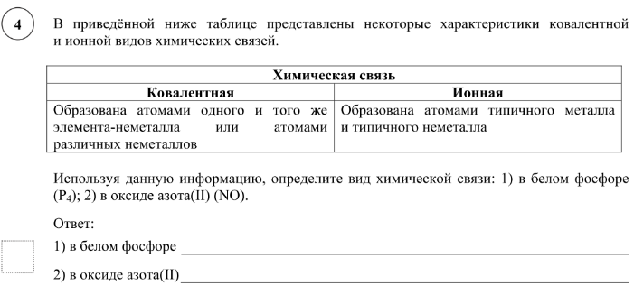
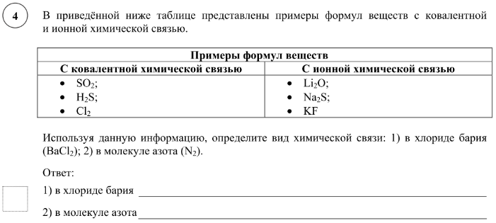
Одно и то же задание в разных вариантах представлено в разной форме; во втором случае результат выполнения оказался несколько хуже

Slide 15
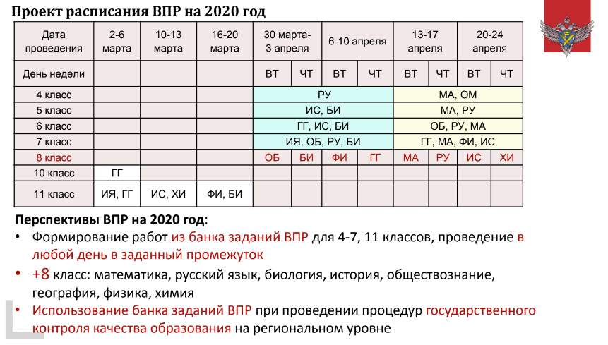
Из презентации выступления главы Рособрнадзора С. Кравцова:
Июль 2019 г
Март 2020 Возможно, наше мероприятие будет в феврале (из-за сроков ВПР-11)! | Дискуссионная площадка «Всероссийские проверочные работы по химии: готовить или не готовить?»

Slide 16
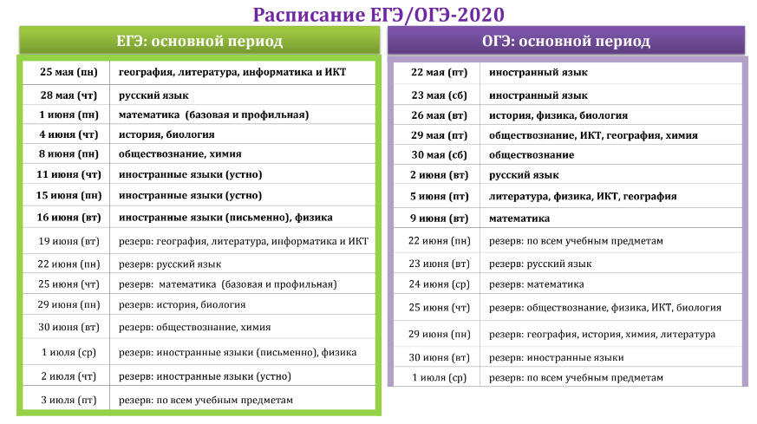
Из презентации выступления главы Рособрнадзора С. Кравцова:
Июль 2019 г

Slide 17
Основной государственный экзамен
04 июня 2019 г
ОГЭ
Модель 1
Часть 1 | Баллы
15 заданий базового уровня 4 задания повышенного уровня | 15^{х}1 = 15 баллов 4^{х}2 = 8 баллов
Часть 2 | Баллы
3 задания высокого уровня сложности с развернутым ответом | 3+3+5=11 баллов
Итого 22 задания | Итого 34 балла

Slide 18
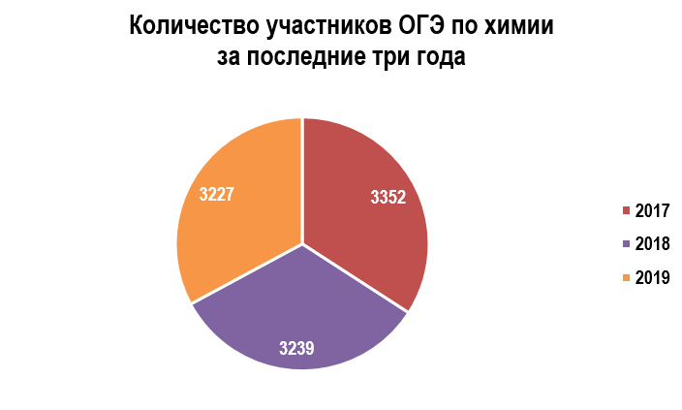
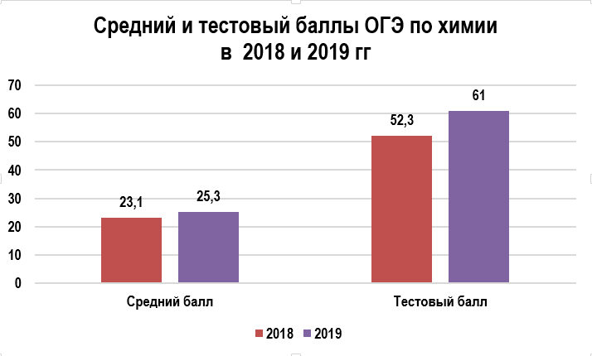

Slide 19
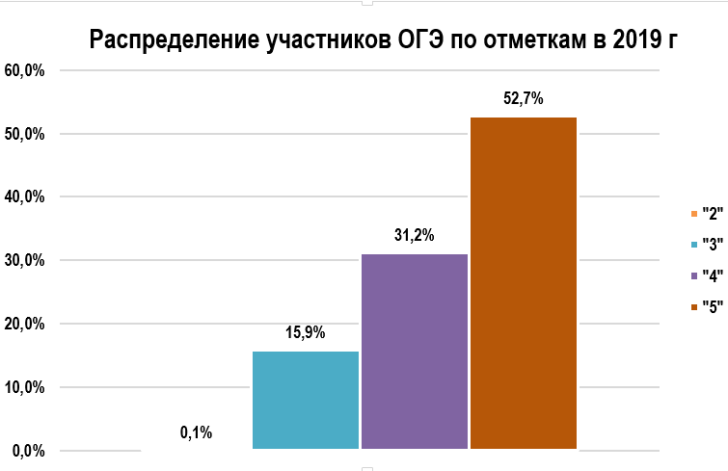
 | 2018 | 2019
Получили 100 баллов | 108 чел 3,3% | 203 чел 6,3%
Не преодолели min | 12 чел 0,4% | 4 чел 0,1%

Slide 20
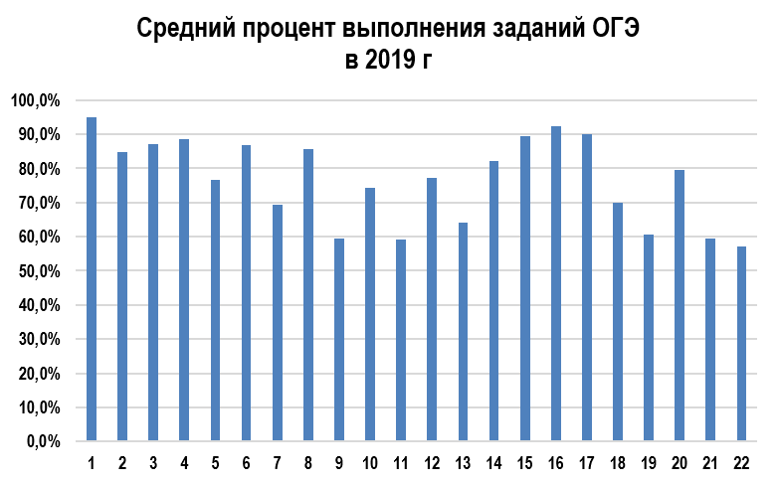
- Норма границ освоения
?
?
9-классники Пермского края немного «не дотянули»
до нормы в двух заданиях базового уровня – № 9 и № 11

Slide 21
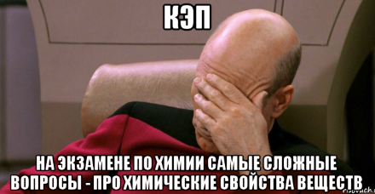
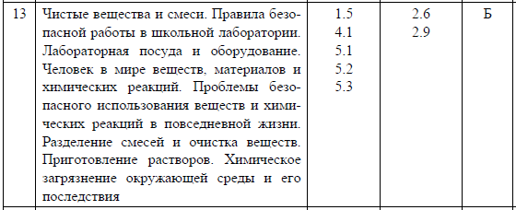
Каждое из 4-х заданий имеет «охват» достаточно обширного перечня вопросов, что позволяет варьировать содержание заданий и не позволяет их «алгоритмизировать»

Slide 22
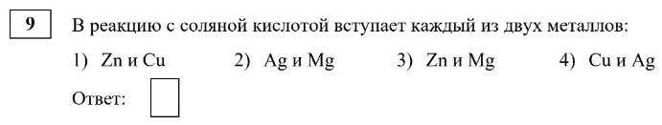
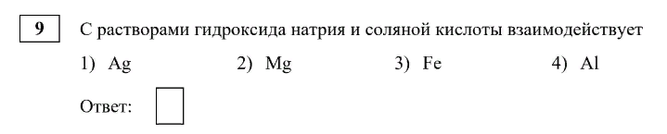
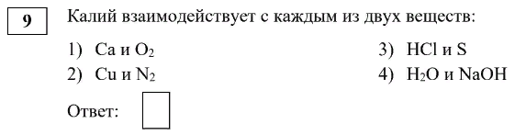
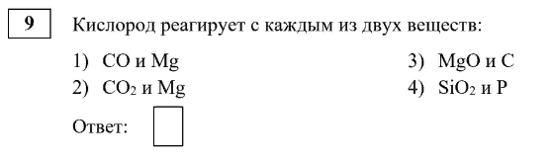
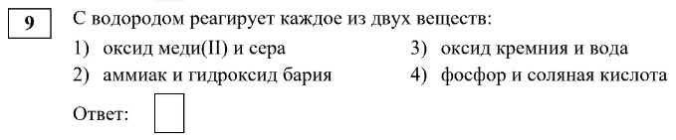
Б, 1 балл
За счет изменения формулировки задание может стать более сложным
В новой модели ОГЭ это задание под № 8

Slide 23
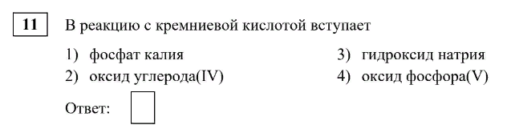
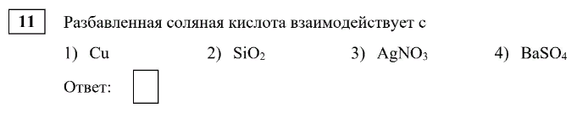
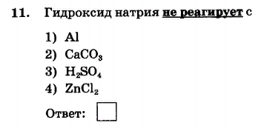
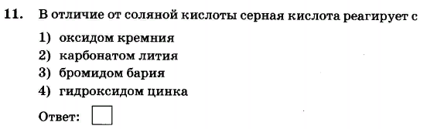
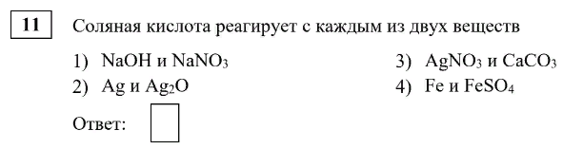
Б, 1 балл
В новой модели ОГЭ в «чистом» виде такого задания нет (Химические свойства кислот. Химические свойства оснований)

Slide 24
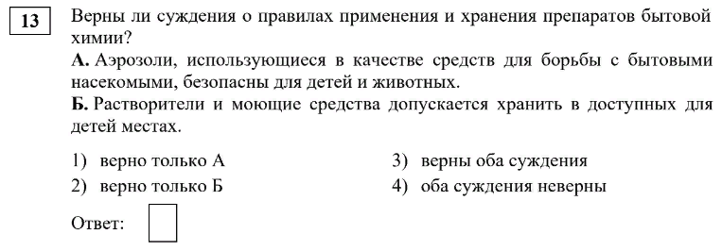
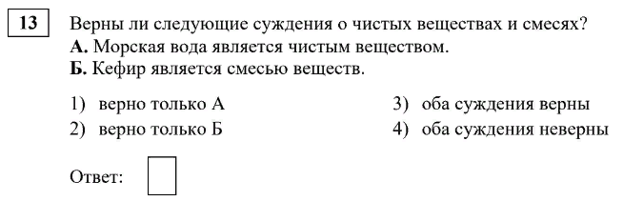
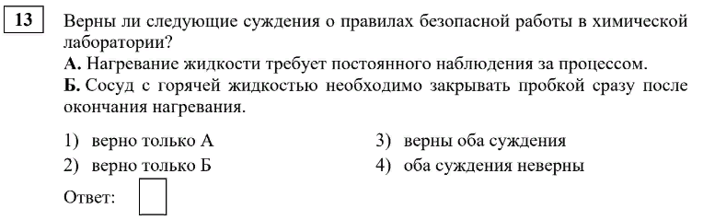
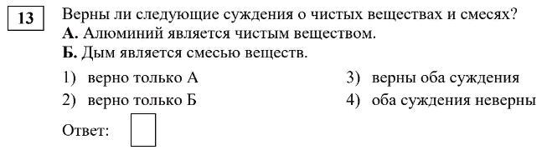
Б, 1 балл
В новой модели ОГЭ это задание под № 17

Slide 25
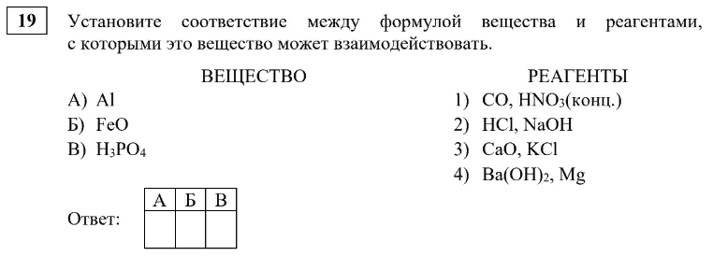
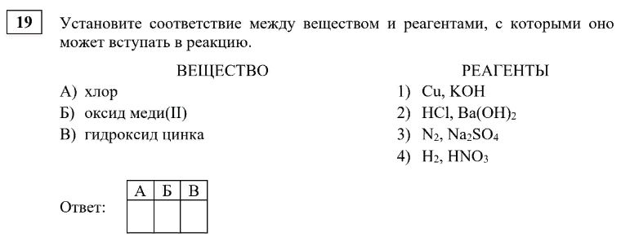
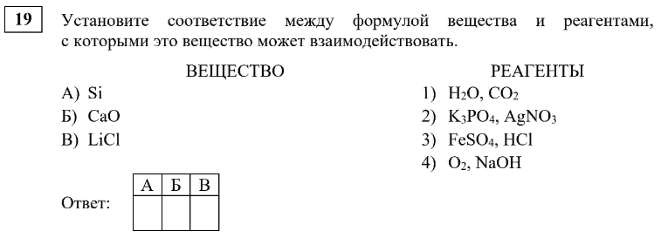
П, 2 балла
В новой модели ОГЭ это задание под № 11

Slide 26


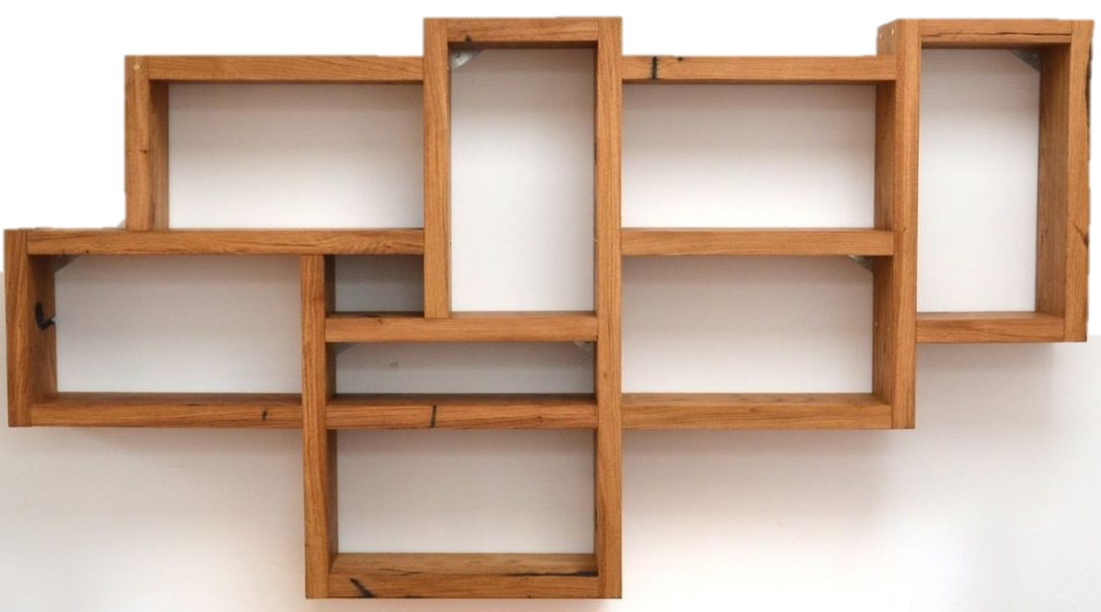







24
Модель ОГЭ-2020
по химии в цифрах
2
части
в работе
задания
40
140
6
5
5
максимальный
первичный балл
19
минут на
выполнение
содержательных
блоков
заданий
высокого
уровня сл.
(развернутый
ответ)
14
заданий
повышенного
уровня сл.
заданий
с кратким
ответом
заданий
базового
уровня сл.
2
задания
высокого
уровня – практика
+ ее описание

Slide 27
Содержание заданий КИМ разработано
по основным темам курса химии, объединенных в 6 содержательных блоков:
Строение вещества
(2 задания)
Многообразие химических реакций
(7 заданий)
Эксперименталь-ная химия
(5 заданй)
Многообразие веществ
(7 заданий)
Периодический закон и Периодическая система химических элементов Д.И. Менделеева
(2 задания)
Основные понятия химии (уровень атомно-молекулярных представлений)
(1 задание)
«Старые» блоки: 1. Вещество. 2. Химическая реакция. 3. Элементарные основы неорганической химии. Представления об органических веществах. 4. Методы познания веществ и химических явлений. Экспериментальные основы химии. 5. Химия и жизнь

Slide 28
В экзаменационную работу 2020 года по сравнению с работой 2019 года внесены следующие изменения:
1. В целях повышения деятельностной составляющей заданий и снижения вероятности случайного выбора правильного ответа увеличена доля заданий с множественным выбором ответа (6, 7, 12, 14, 15) и заданий на установление соответствия между позициями двух множеств (10, 13, 16).
2. Добавлено задание 1, предусматривающее проверку умения работать с текстовой информацией, отражающей различия в содержательной нагрузке понятий. В задании требуется выбрать два утверждения, в которых химический термин используется в определённом смысловом значении.
3. Из части 1 экзаменационного варианта исключено задание, проверяющее сформированность знаний по разделу «Первоначальные сведения об органических веществах».

Slide 29
Обобщенный план варианта КИМ ОГЭ-2020
№ задания | Проверяемые требования к результатам освоения ОП | Уровень сложности задания | Max балл
ЧАСТЬ 1
1 | Атомы и молекулы. Химический элемент. Простые и сложные вещества | Б | 1
2 | Строение атома. Строение электронных оболочек атомов первых 20 химических элементов Периодической системы Д.И. Менделеева | Б | 1
3 | Закономерности изменения свойств элементов в связи с положением в Периодической системе химических элементов | Б | 1
4 | Валентность. Степень окисления химических элементов | Б | 1
5 | Химическая связь. Виды химической связи | Б | 1
6 | Строение атома. Строение электронных оболочек атомов первых 20 химических элементов Периодической системы Д.И. Менделеева. Закономерности изменения свойств элементов в связи с положением в ПСХЭ | П | 2
7 | Основные классы неорганических веществ | Б | 1
8 | Химические свойства простых веществ | Б | 1
9 | Химические свойства оксидов | Б | 1
10 | Химические свойства простых и сложных неорганических веществ | П | 2
11 | Химические свойства сложных неорганических веществ | П | 2
12 | Химическая реакция. Химические уравнения. Сохранение массы веществ при химических реакциях | Б | 1

Slide 30
13 | Условия и признаки протекания химических реакций. | Б | 2
14 | Электролитическая диссоциация | Б | 1
15 | Реакции ионного обмена и условия их осуществления | Б | 1
16 | Окислитель и восстановитель. Окислительно-восстановительные реакции | П | 1
17 | Химическое загрязнение окружающей среды и его последствия. Человек в мире веществ, материалов и химических реакций | Б | 1
18 | Определение характера среды раствора кислот и щелочей с помощью индикаторов. Качественные реакции на ионы в растворе (хлорид-, сульфат-, карбонат-, фосфат-, гидроксид-ионы; ион аммония, бария, серебра, кальция, меди и железа). Получение газообразных веществ. Качественные реакции на газообразные вещества (кислород, водород, углекислый газ, аммиак) | П | 2
19 | Вычисления массовой доли химического элемента в веществе | Б | 1
ЧАСТЬ 2
20 | Окислитель. Восстановитель. Окислительно-восстановительные реакции | В | 3
21 | Взаимосвязь различных классов неорганических веществ. Реакции ионного обмена и условия их осуществления | В | 4
22 | Вычисление количества вещества, массы или объема вещества по количеству вещества, массе или объему одного из реагентов или продуктов реакции. Вычисление массовой доли растворенного вещества в растворе | В | 3
ПРАКТИЧЕСКАЯ ЧАСТЬ
23 | Решение экспериментальных задач по теме «Неметаллы IV-VII групп и их соединения», «Металлы и их соединения». Качественные реакции на ионы в растворе (хлорид-, иодид-, сульфат-, карбонат-, силикат-, фосфат; ион аммония, катионы изученных металлов, а также бария, серебра, кальция, меди и железа) | В | 4
24 | Правила безопасной работы в школьной лаборатории. Лабораторная посуда и оборудование. Разделение смесей и очистка веществ. Приготовление растворов | В | 2

Slide 31
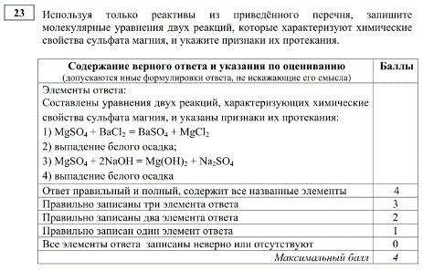

Коротко об оценивании экспериментальной части*
__________________________
*из опыта предыдущих лет
Выполнение задания № 23 (наряду с другими заданиями с развернутым ответом, т.е. № 20-22) оценивают два эксперта после обработки бланков экзаменационных материалов учеников
Выполнение задания № 24 происходит в присутствии специалиста по обеспечению лабораторной работы и двух экспертов-экзаменаторов, которые оценивают работу школьников (одновременно), заносят баллы за практику сначала в черновик, а сразу по завершении экзамена - в бланки ответов в аудитории ППЭ в присутствии участников экзамена

Slide 32


Инструкцию в КИМ-2020 можно рассматривать как определенную подсказку с общим алгоритмом действий и с правилами обращения
с реактивами и оборудованием согласно ТБ

Slide 33
Д.Ю. Добротин на вебинаре в сентябре 2019 г, посвященном ГИА-2020, отметил, что изменения КИМ ОГЭ будут продолжены в последующие годы
Запланированные в ИРО ПК мероприятия, частично или полностью посвященные ОГЭ-2020:
Ноябрь 2019 | Семинар-секция (в рамках краевой научно-практической конференции по проекту «Образовательный лифт») «Эффективные формы и механизмы повышения образовательных результатов обучающихся»
Декабрь 2019 | Семинар-практикум «Выполнение реальных экспериментальных заданий - аналогов заданий КИМ ОГЭ по химии»
Декабрь 2019 | Подготовка и распространение методических рекомендаций «Методические аспекты обучения школьников выполнению экспериментальных заданий в аспекте новой модели КИМ ОГЭ»
Февраль 2020 Возможно, будет в марте 2020 | Вебинар «Особенности ГИА-9,11 по химии в 2019-2020 учебном году, подготовка школьников к аттестации»

Slide 34
Единый государственный экзамен
31 мая 2019 г
ЕГЭ
Часть 1 | Баллы
21 задание базового уровня 8 заданий повышенного уровня | 24 балла 16 баллов
Часть 2 | Баллы
6 заданий высокого уровня сложности с развернутым ответом | 20 баллов
Итого 35 заданий | Итого 60 баллов

Slide 35
Распределение заданий экзаменационной работы по содержательным блокам / содержательным линиям курса химии
Строение атома. ПЗ и ПСХЭ Д.И. Менделеева. Закономерности изменения свойств химических элементов по периодам и группам. Строение вещества. Химическая связь
1, 2, 3 ,4
Неорганические вещества
5, 6, 7, 8, 9, 10, 32
Органические вещества
11, 12, 13, 14, 15, 16, 17, 18, 33
Химическая реакция
19, 20, 21, 22, 23, 24, 30, 31
Методы познания в химии. Химия и жизнь.
25, 26
Расчеты по химическим формулам и уравнениям реакций
27, 28, 29, 34, 35

Slide 36
Количество участников экзамена
в Пермском крае в 2019 году –
1387 человек
 | ПЕРМСКИЙ КРАЙ | РОССИЯ
Получили 100 баллов | 0,9% | Нет данных
Не справились с работой | 8,8% | 14,7%
Средний тестовый балл | 59,3 | 56,3

Slide 37
Общая характеристика работы 2019 года
1 | 1 б | 13 | 1 б | 25 | 2 б
2 | 1 б | 14 | 1 б | 26 | 1 б
3 | 1 б | 15 | 1 б | 27 | 1 б
4 | 1 б | 16 | 2 б | 28 | 1 б
5 | 1 б | 17 | 2 б | 29 | 1 б
6 | 1 б | 18 | 2 б | 30 | 2 б
7 | 2 б | 19 | 1 б | 31 | 2 б
8 | 2 б | 20 | 1 б | 32 | 4 б
9 | 2 б | 21 | 1 б | 33 | 5 б
10 | 2 б | 22 | 2 б | 34 | 4 б
11 | 1 б | 23 | 2 б | 35 | 3 б
12 | 1 б | 24 | 2 б | Итого 60 б
Задания базового уровня (21)
Задания повышенного уровня (8)
Задания высокого уровня (6)

Slide 38
Средний % выполнения заданий КИМ ЕГЭ по химии
в Пермском крае и России, 2019 г
№ | ПК | Россия | № | ПК | Россия | № | ПК | Россия
1 | 76,6 | 78,3 | 13 | 60,7 | 59,5 | 25 | 42,1 | 41,3
2 | 74,9 | 80,5 | 14 | 41,5 | 43,7 | 26 | 65,2 | 66,8
3 | 85,9 | 80,5 | 15 | 46,4 | 53,2 | 27 | 55,1 | 58,9
4 | 64,9 | 59,5 | 16 | 63,5 | 63,9 | 28 | 65,0 | 65,8
5 | 90,5 | 73 | 17 | 35,0 | 46,3 | 29 | 57,9 | 56,5
6 | 64,3 | 65,4 | 18 | 67,8 | 68,3 | 30 | 32,5 | 36,8
7 | 63,5 | 69,4 | 19 | 61,9 | 61,0 | 31 | 54,4 | 54,9
8 | 54,5 | 53,4 | 20 | 78,0 | 78,0 | 32 | 37,4 | 39,1
9 | 49,3 | 47,9 | 21 | 69,3 | 75,2 | 33 | 47,7 | 44,9
10 | 76,8 | 75,1 | 22 | 75,7 | 76,2 | 34 | 23,5 | 23,8
11 | 72,5 | 60,9 | 23 | 69,8 | 68,7 | 35 | 34,1 | 28,1
12 | 49,0 | 51,7 | 24 | 67,8 | 67,1

Slide 39

__________ - нижняя граница освоенности заданий базового уровня
__________ - нижняя граница освоенности заданий повышенного уровня
__________ - нижняя граница освоенности заданий высокого уровня

Slide 40



Б, 1 балл
Для успешного выполнения заданий необходимо знать теоретические понятия (изомеры, гомологи, изомерия, гибридизация) и номенклатуру органических соединений

Slide 41



Б, 1 балл
В одном из вариантов, в котором в задании № 14 необходимо было выбрать два вещества, с которыми не взаимодействует фенол (HBr, HNO₃, CH₃COOH, O₂, Cl₂), средняя решаемость оказалась всего 23,4%.

Slide 42





По статистике, в данном задании результаты ниже, когда они касаются именно азотсодержащих веществ – аминов и аминокислот
Б, 1 балл
Большинство выпускников в этом задании ошиблись со вторым ответом (забыли способ получения вторичных аминов из первичных с помощью галогеналканов)

Slide 43



П, 2 балла
Для успешного выполнения данного вида заданий необходимо не только суметь применить знания о химических свойствах кислородсодержащих веществ и их получении, но и владеть химической номенклатурой – и систематической, и тривиальной
Определить класс → составить структурную формулу → вспомнить общие способы получения веществ → учесть приведенные условия проведения реакции → (в идеале, записать уравнения реакций)

Slide 44



Б, 1 балл
Ошибки:
Не учли требование к точности записи ответа.
Не учли на конечном этапе определения массовой доли, что после выпаривания воды и добавления новой порции соли масса всего раствора составит не 140, а 145 г.
(150 * 0,05) + 5
150 - 10 + 5
* 100
* 100
Ошибки:
Неправильно составленное уравнение реакции (формулы, коэффициенты).
Расчет объема газа не через молярный объем, а через молярную массу

Slide 45



И все-таки пару слов о задании 34…
Внимательному прочтению должна подвергаться не только демонстрационная версия, но и спецификация с кодификатором
Задания под № 34 для подавляющего большинства выпускников, действительно, ОЧЕНЬ СЛОЖНЫЕ.
В 2019 году к ошибкам, из года в год допускаемым при решении таких задач, добавилась еще одна.
Неверное восприятие понятия «растворимость» (например, приравнивание его к массовой доле раствора).
Неверные уравнения описанных химических реакций.
Решение задачи с придуманным условием (например, решили, что в две колбы раствор разлили поровну, хотя в условии задачи об этом ни слова).
Арифметическая неграмотность

Slide 46


Slide 47



В 2019 г ФИПИ открыл новый банк тестовых заданий ЕГЭ, в котором появилась сортировка
по темам, а задания базового и повышенного уровней можно сразу решать на сайте и узнавать правильность ответа: os.fipi.ru/home/1

Slide 48
Существенных изменений в КИМ ЕГЭ 2020 года не предвидится, но… нет предела «шлифовке» формулировок
Сужение возможных вариантов ответа в 30 задании за счет формулировки (например, указано, что ОВР должна быть с изменением цвета, но без выделения газа или осадка…)
Увеличение количества неизвестных промежуточных веществ («Х») в цепочке превращений задания № 33
Д.Ю. Добротин про задание 33:
«К сожалению, в последние два года наметилась тенденция
к улучшению выполнения данного задания, а это приводит
к уменьшению его дифференцирующей способности»

Slide 49
Благодарю всех за внимание и терпение
Напоминаю, что рассылка методических и дидактических материалов мероприятий производится только педагогам, которые дали на это свое письменное согласие, направив его на мой электронный адрес: marklin72@mail.ru
Клинова Мария Николаевна, научный сотрудник отдела сопровождения ФГОС
ГАУ ДПО ИРО ПК

